Slide 1
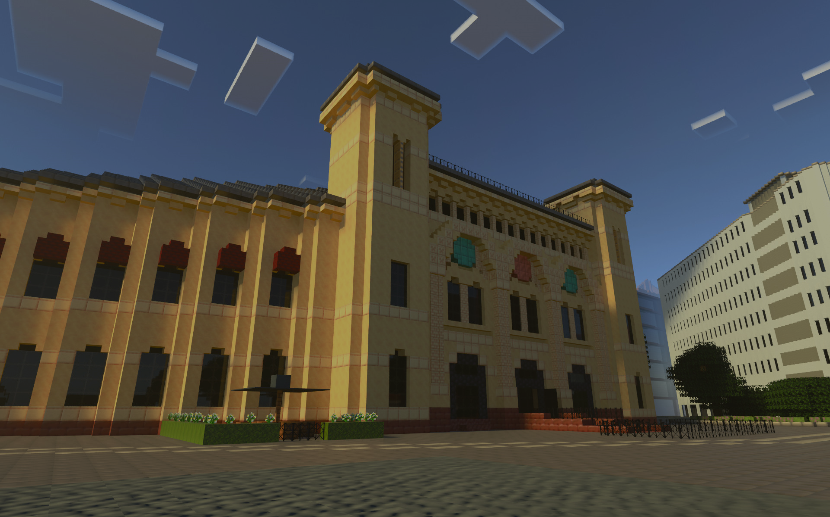
AKTIV MEDBORGER
Lær fra Nobels fredsprisvinnerne!
Et partnerskap med Nobels Fredssenter og Minecraft education

Slide 2
Velkommen til Active Citizen!
Minecraft: Education Edition learning experience laget i samarbeid med Nobels fredssenter

Slide 3
INTRODUKSJON TIL ALFRED NOBEL OG FREDSPRISEN
"for the benefit of humankind"

Slide 4
OPPVARMING
Har du hørt om Nobels fredspris før?
Hvilke ord eller navn assosierer du med Nobels fredspris?
Kjenner du til noen som har vunnet Nobels fredspris?
Hvor mange fredsprisvinnere kan klassen komme på?
Hva tror dere det har å si at man vinner en Nobels fredspris?

Slide 5
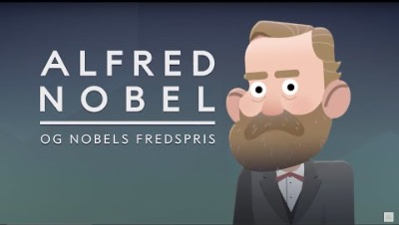
Alfred Nobel Introduction Video

Slide 6
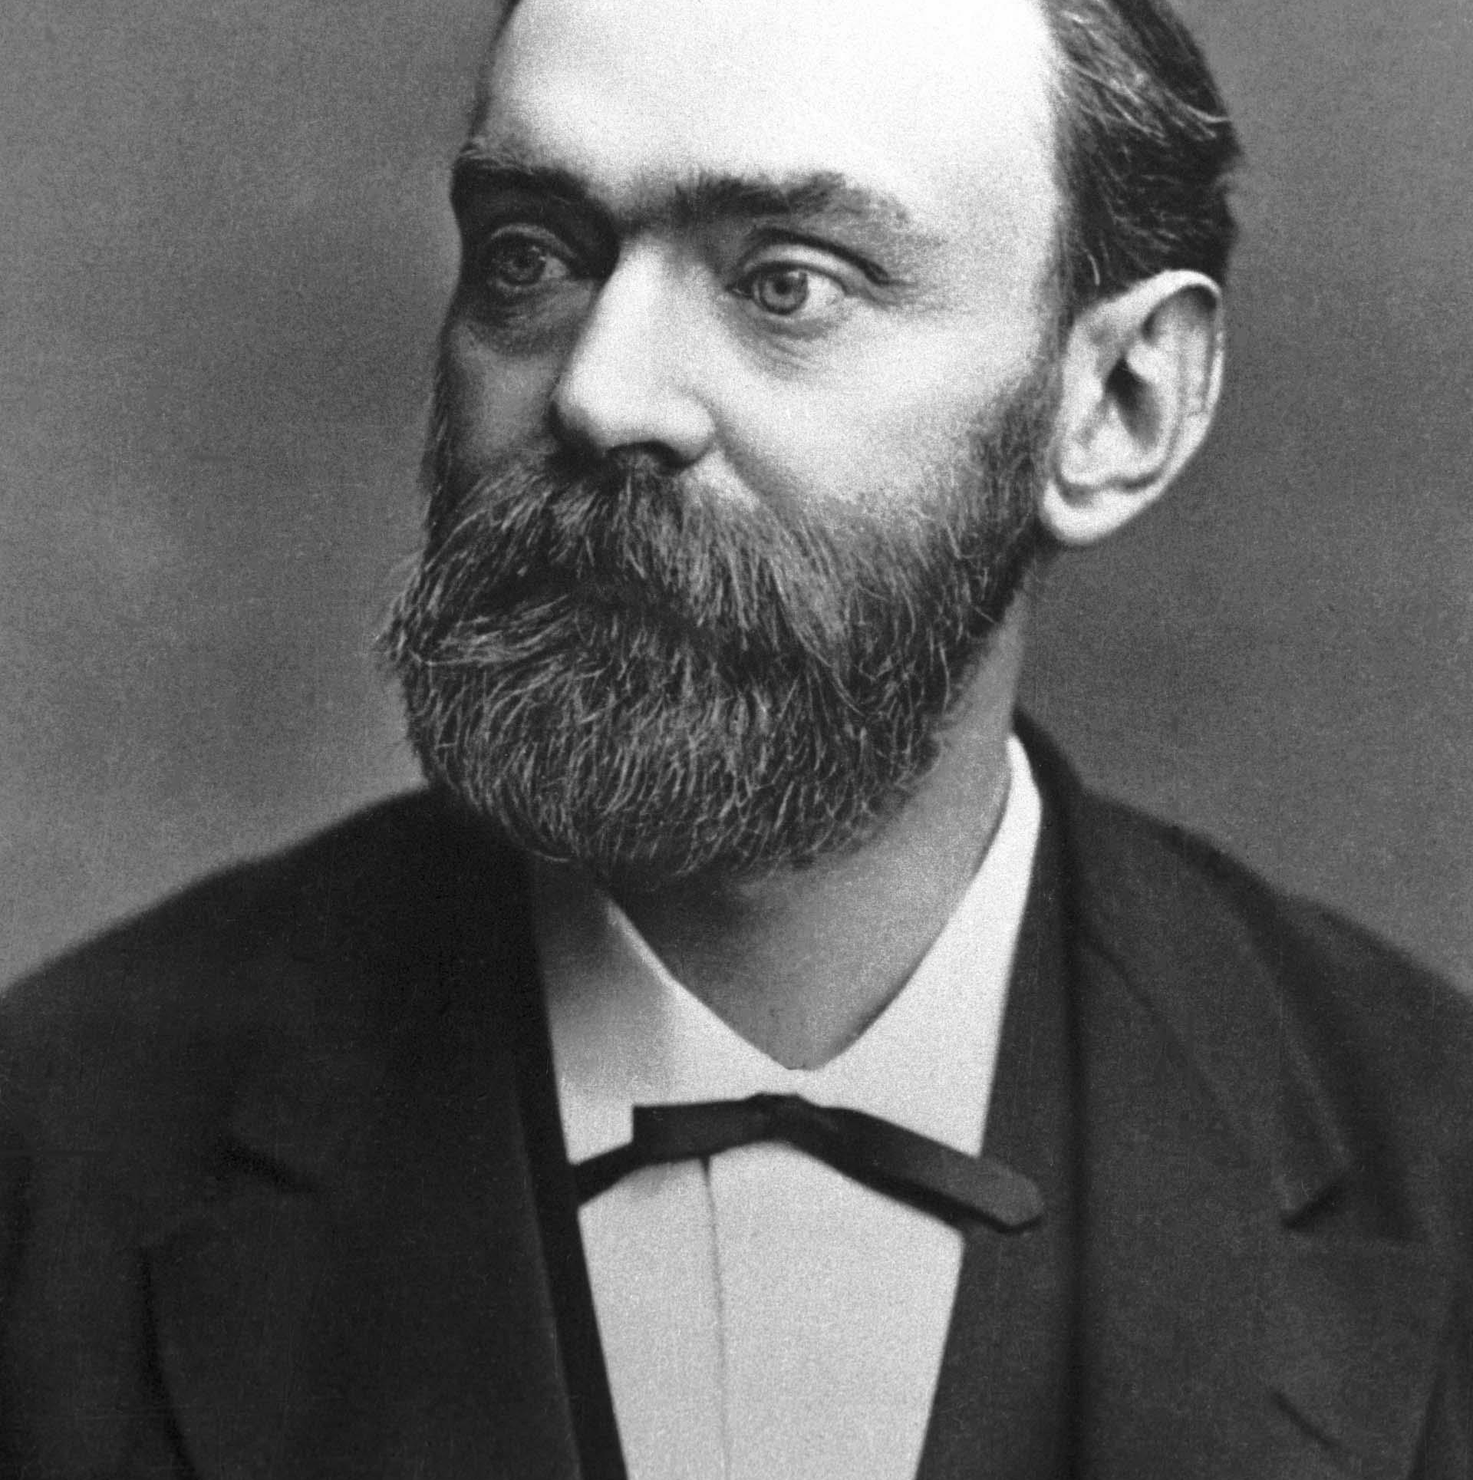
Førsteinntrykk
Hva syns du var det mest interessante med Alfred Nobel?

Slide 7
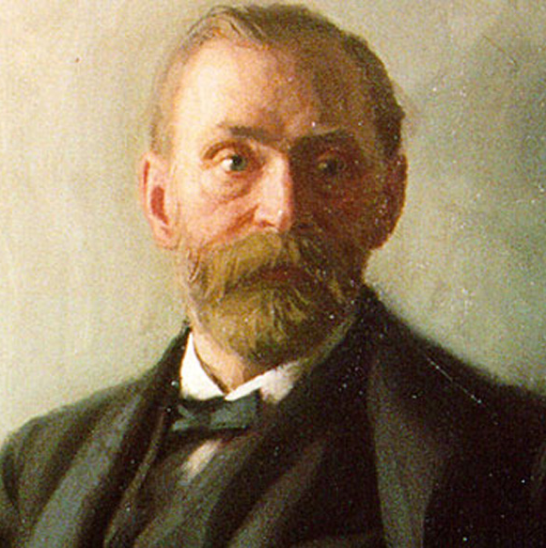
Tidslinje
1833 Alfred Nobel ble født I Stockholm, Sverige.
1862 Alfred Nobel starter å eksprimentere med nitroglycerin.
1866 Han finner opp dynamitten!
1895 Alfred Nobel skriver sitt testamente
Der han etterlater 94% av sin formue til å starte Nobelprisene.
1896 Alfred Nobel dør I hjemmet sitt I San Remo
1901 Den første fredsprisen deles ut
Notes:
Take a few minutes to ask students for feedback, comments, impressions and questions.

Slide 8
Wangari Maathai
Professor, miljøaktivist og vinner av Nobels fredspris

Slide 9

Wangari Maathai Video [3’ 07”]

Slide 10
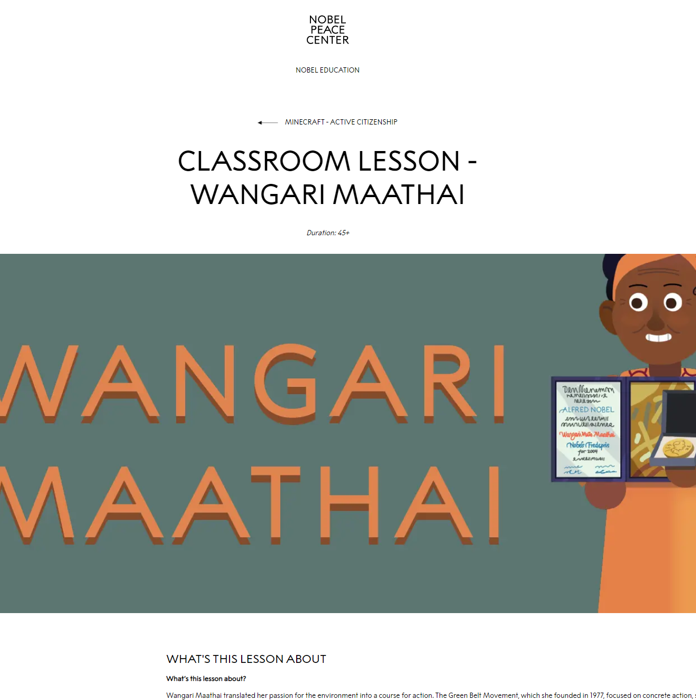
Lær mer om Wangari Maathai
Leksjonen om Wangari Maathai finner du her: https://www.nobelpeacecenter.org/education/minecraft/maathai

Slide 11
Malala Yousafzai
Opptatt av alle barns rett til å gå på skole og den yngste vinneren av Nobels fredspris

Slide 12

Malala Yousafzai (3’03”)

Slide 13

Malala – Lær mer
Leksjonen om Malala finner du her:
https://www.nobelpeacecenter.org/education/minecraft/malala

Slide 14
His Holiness the 14th Dalai Lama
Professor, miljøaktivist, Tibets spirituelle leder og vinner av Nobels fredspris

Slide 15

The 14th Dalai Lama (2’ 45”)

Slide 16
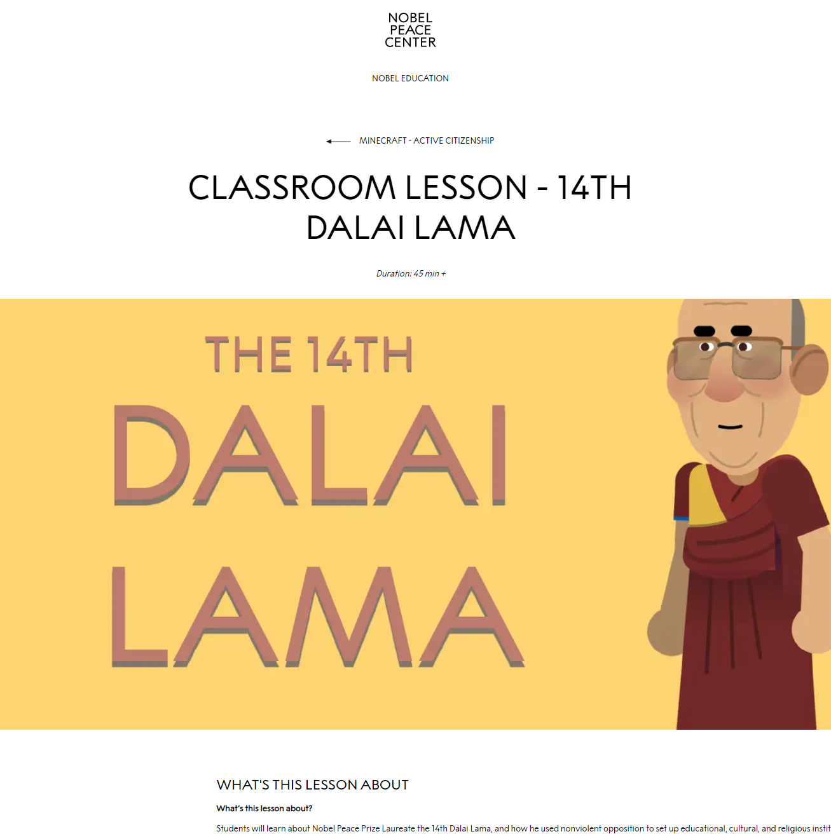
The 14th Dalai Lama – lær mer
Leksjonen om Dalai Lama finner du her:
https://www.nobelpeacecenter.org/education/minecraft/dalailama

Slide 17
Fridtjof Nansen
Polfarer, skiløper, diplomat, vitenskapsmann og vinner av Nobels fredspris

Slide 18

Fridtjof Nansen [3’]

Slide 19
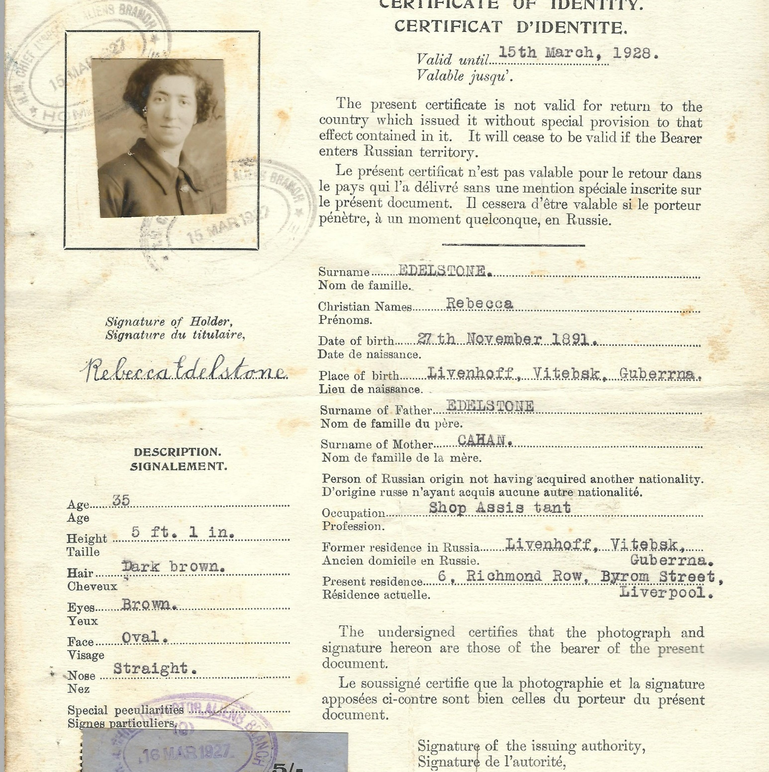
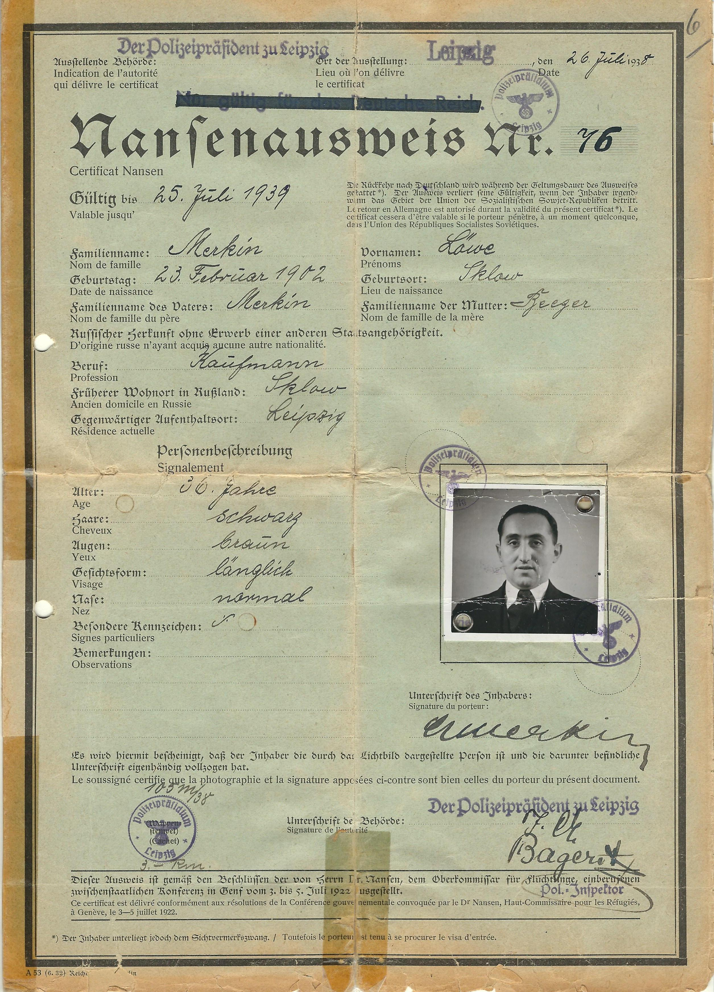
Nansenpasset
Notes:
These are two examples of Nansen Passports: one issued in Germany in 1938 (on the left) and one issued in the UK in 1927 (on the right).

Slide 20
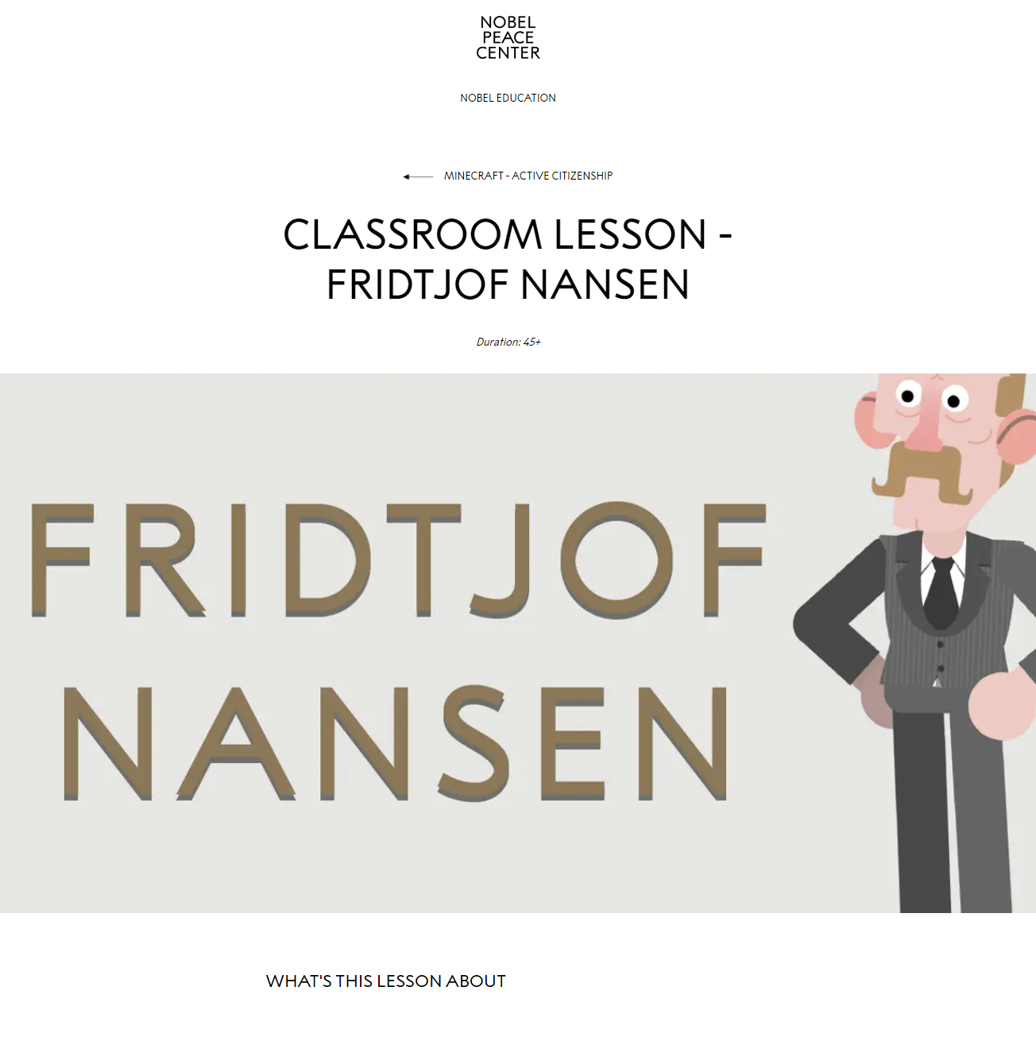
Nansen – Lær mer
Leksjonen om Nansen finner du her:
https://www.nobelpeacecenter.org/education/minecraft/nansen

